Slide 1









Khối 2 – Trường Tiểu học Bồ Đề
Đạo đức
THỰC HÀNH KỸ NĂNG CUỐI HỌC KÌ 1

Slide 2


Khởi động

Slide 3


Slide 4
Khám phá

Slide 5
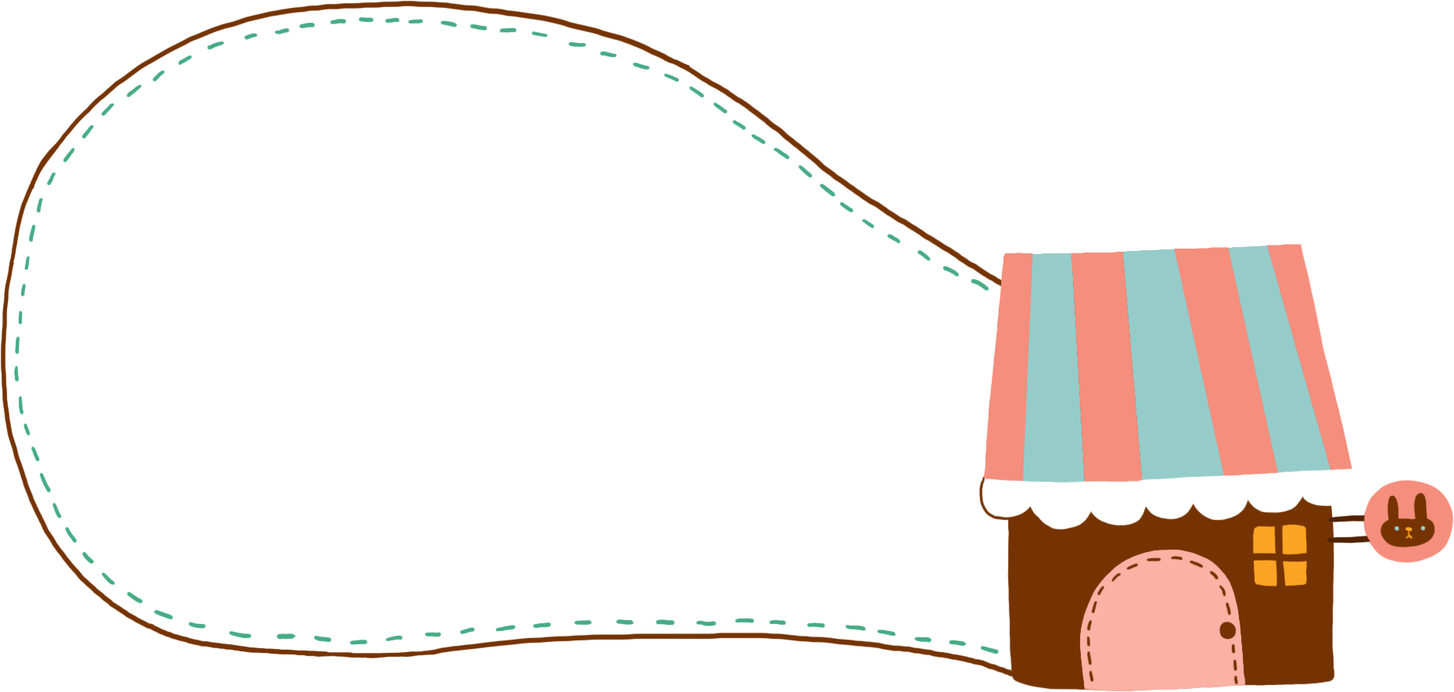
Kể tên những bài đạo đức mà con đã học?

Slide 6



Các bài đã học
Bài 1. Vẻ đẹp quê hương em
Bài 2. Em yêu quê hương
Bài 3. Kính trọng thầy giáo, cô giáo
Bài 4: Yêu quý bạn bè

Slide 7
Các bài đã học
Bài 5. Quý trọng thời gian
Bài 6. Nhận lỗi và sửa lỗi
Bài 8: Bảo quản đồ dùng gia đình
Bài 7. Bảo quản đồ dùng cá nhân

Slide 8

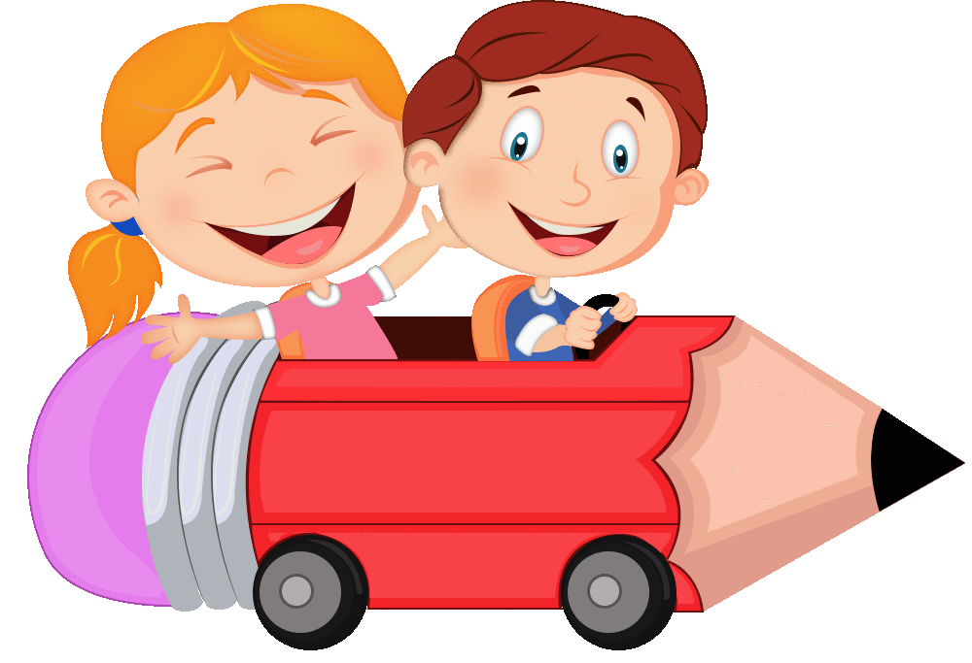
TRÒ CHƠI
VƯỢT CHƯỚNG NGẠI VẬT

Slide 9


Luật chơi:
Các câu hỏi là các tình huống thường gặp trong cuộc sống, trong các bài mà em đã học. Các em hãy lựa chọn phương án xử lí phù hợp nhất. Bạn nào trả lời đúng câu hỏi trong thời gian nhanh nhất là người chơi xuất sắc nhất.

Slide 10






Slide 11




CÂU HỎI 1: Việc làm thể hiện tình yêu quê hương là?
A. Hái hoa, bẻ cành
C. Quét dọn, vệ sinh đường làng, ngõ xóm
B. Vứt rác xuống ao, hồ

Slide 12



CÂU HỎI 2: Việc làm thể hiện sự kính trọng thầy giáo, cô giáo là?
A. Nói chuyện riêng trong giờ học
B. Xin phép thầy, cô giáo khi muốn đi ra ngoài

Slide 13


CÂU HỎI 3: Em tán thành với ý kiến nào? Vì sao?
A. Thời gian là thứ ai cũng có, không mất tiền mua, không cần quý trọng.
B. Biết quý trọng thời gian sẽ giúp chúng ta làm được nhiều việc có ích.

Slide 14
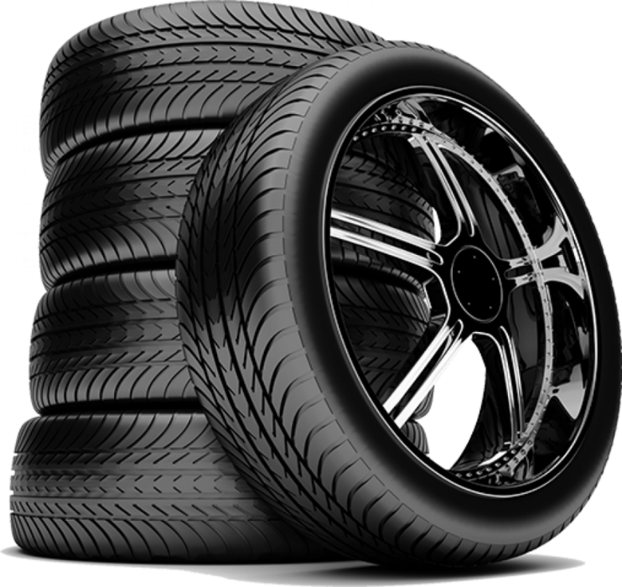

CÂU HỎI 4: Vào giờ ra chơi, em sơ ý làm đổ nước lên ba lô của bạn. Em sẽ làm gì?
A. Không xin lỗi bạn
C. Xin lỗi bạn và lau ba lô giúp bạn
B. Chạy đi chơi tiếp, để ba lô tự khô

Slide 15


CÂU HỎI 5: Hành động bảo quản đồ dùng cá nhân là?
A. Vẽ, viết tùy tiện vào sách vở
C. Sắp xếp đồ chơi đúng vị trí sau khi chơi xong
B. Cuộn tròn quần áo và vứt vào tủ

Slide 16
Thực hành – Luyện tập
Notes:
GV có thể cho HS đóng vai những tình huống trong các câu hỏi ở trò chơi “Vượt chướng ngại vật”

Slide 17



Slide 18
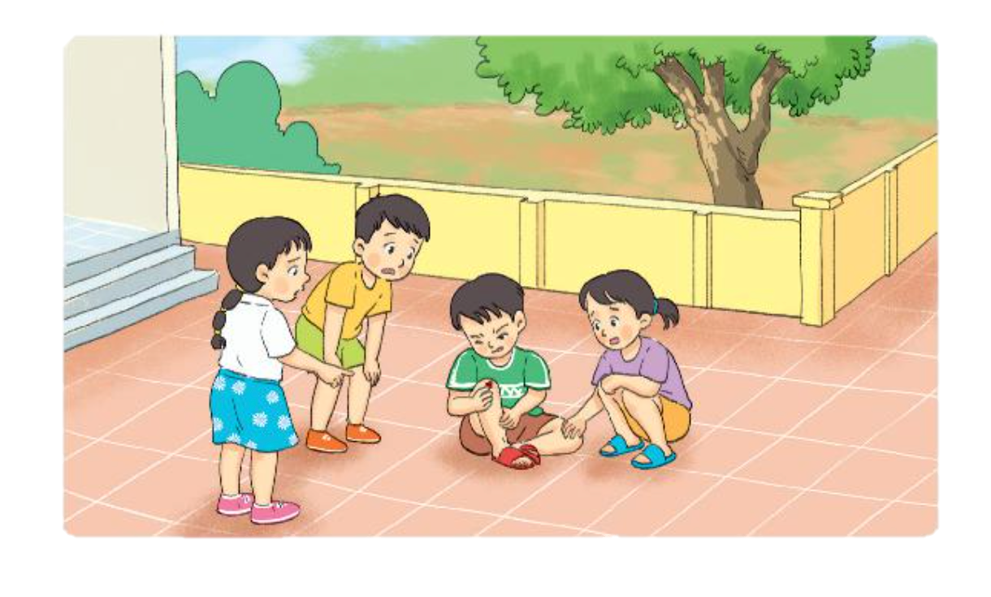
Các bạn lớp em chơi đuổi bắt ở sân nhà. Một bạn bị ngã rất đau.

Slide 19

Khi em đang học bài, có bạn rủ đi chơi. Em sẽ làm gì?

Slide 20


Chia sẻ với bạn về những lần em đã mắc lỗi và sửa lỗi.
Chia sẻ với bạn về những lần em đã mắc lỗi và sửa lỗi.
Chia sẻ về một lần em chưa biết nhận lỗi? Nếu gặp lại tình huống đó em sẽ làm gì?
Chia sẻ về một lần em chưa biết nhận lỗi? Nếu gặp lại tình huống đó em sẽ làm gì?

Slide 21

Khối 2 – Trường Tiểu học Bồ Đề
Hẹn gặp lại các con!

